Slide 1
LA NUEVA ESCUELA MEXICANA PRESENTA: MARÍA LUISA IBARRA IBARRA
CONGRESO DE DIRECTIVOS
09 – 09 – 2023
Monterrey, nuevo león
RED SALESIANA
DE ESCUELAS MÉXICO

Slide 2
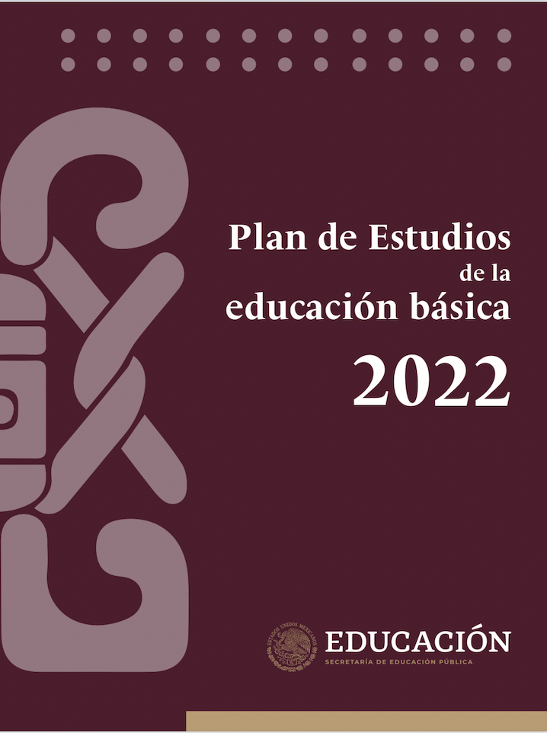
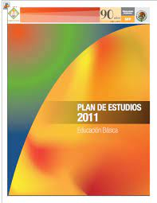
LÍNEA DEL TIEMPO DE PLANES DE ESTUDIOS

Slide 3
ENFOQUE HUMANISTA DE LA NEM

Slide 4
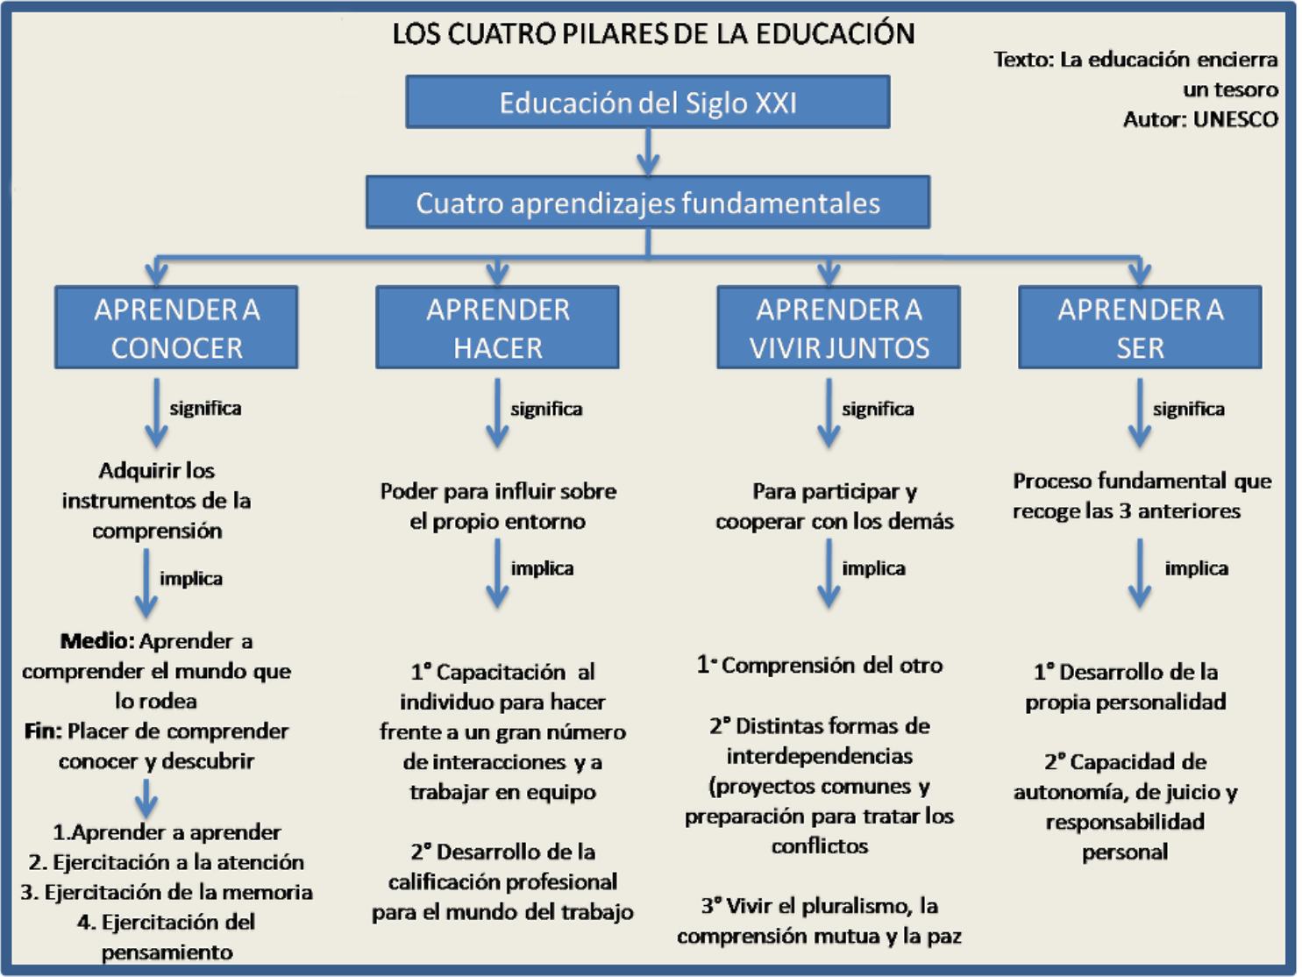
APRENDER
A EMPRENDER

Slide 5
Mantenemos la idea central de que el modelo humanista-constructivista-socio-formativo (HCSF)32
se alinea al Modelo Educativo Salesiano, ya que sus ejes centrales son: respetar el valor del ser humano
(humanismo); entregarle herramientas que le permitan acceder al conocimiento por su propia cuenta
(constructivismo); y desempeñarse diseñando un sólido proyecto ético de vida en donde aplica sus
competencias y su creatividad para el bienestar común: el fortalecimiento social, cuidar y mantener su
entorno ecológico y cultural, además de aportar al desarrollo económico; todo para mejorar la calidad
de vida en la sociedad (socio-formación). En este modelo se prioriza la parte cognitiva del ser humano,
y se refuerza su dimensión conductual, la cual es la manifestación de sus pensamientos, como acto
existencial que le otorga virtudes, crecimiento, armonía y valor a su ser en el momento de aprender, el
saber ser y saber convivir.

Slide 6
VISIÓN Y VALORES DE LA NEM

Slide 7
Visión plural, incluyente
y participativa de todos los implicados.
De transformación social.
De emancipación.
Unificar el SEN.

Slide 8
No se busca enseñar conocimientos, valores y actitudes para que las niñas, niños y adolescentes se asimilen y adapten a la sociedad a la que pertenecen, tampoco es función de la escuela
formar capital humano.
V
A
L
O
R
E
S
???

Slide 9
Sí formar niñas, niños y adolescentes felices; ciudadanos críticos del mundo que les rodea, emancipados, capaces de tomar decisiones que beneficien sus vidas y las de los demás.

Slide 10
Las y los estudiantes se apropien, cada uno
a su manera, de la cultura universal,
la ciencia, los valores y las distintas formas de vivir y convivir.

Slide 11
LUGAR QUE OCUPAN LA PERSONA Y LA COMUNIDAD EN LA NEM

Slide 12
Este plan de estudios coloca a la comunidad como el espacio social,
cultural, político, productivo y simbólico en el que se inscribe la
escuela entendida como el núcleo de las relaciones pedagógicas,
así como de los procesos de enseñanza y aprendizaje, para que las
y los estudiantes desarrollen al máximo todas sus potencialidades
y capacidades en el seno de una comunidad a la que sirven y que
les sirve.

Slide 13
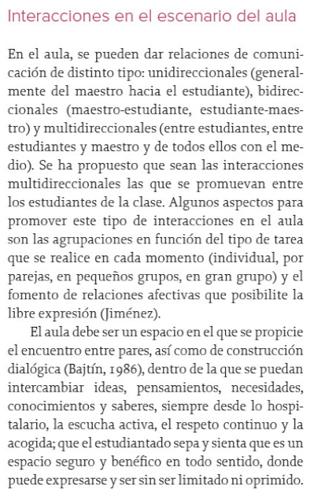
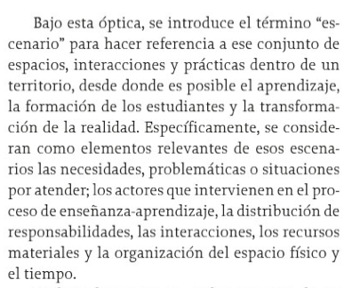
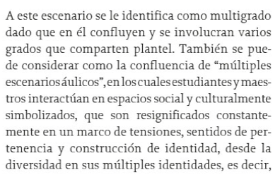
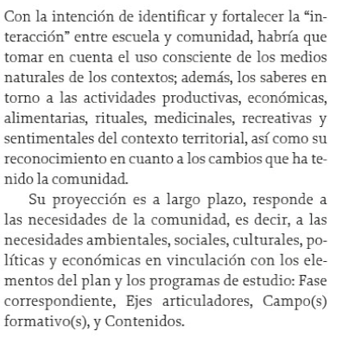
ESCENARIOS
Aula
Comunitario
Escolar
“Un libro sin recetas para la maestra y el maestro” Fase 3

Slide 14
MARCO PEDAGÓGICO

Slide 15
Constitución Política de los Estados Unidos Mexicanos
Artículo 3º. “la educación se basará en el respeto irrestricto de la dignidad de las personas, con un enfoque de derechos humanos y de igualdad sustantiva” “Los planes y programas de estudio tendrán perspectiva de género y una orientación integral, por lo que se incluirá el conocimiento de las ciencias y humanidades: la enseñanza de las matemáticas, la lectoescritura, la literacidad, la historia, la geografía, el civismo, la filosofía, la tecnología, la innovación, las lenguas indígenas de nuestro país, las lenguas extranjeras, la educación física, el deporte, las artes, en especial la música, la promoción de estilos de vida saludables, la educación sexual y reproductiva y el cuidado al medio ambiente, entre otras” | Artículo 2º. “Reconoce y garantiza el derecho de los pueblos y las comunidades indígenas a la libre determinación y, en consecuencia, a la autonomía para: Preservar y enriquecer sus lenguas, conocimientos y todos los elementos que constituyan su cultura e identidad. Garantizar e incrementar los niveles de escolaridad, favoreciendo la educación bilingüe e intercultural, la alfabetización, la conclusión de la educación básica, la capacitación productiva y la educación media superior y superior”

Slide 16
Ley General de Educación
Artículo 22º “Los planes y programas a los que se refiere este Capítulo favorecerán el desarrollo integral y gradual de los educandos en los niveles preescolar, primaria, secundaria, el tipo media superior y la Normal, considerando la diversidad de saberes, con un carácter didáctico y curricular diferenciado, que responda a las condiciones personales, sociales, culturales, económicas de los estudiantes, docentes, planteles, comunidades y regiones del país. Sus propósitos, contenidos, procesos y estrategias educativas, recursos didácticos y evaluación del aprendizaje y de acreditación, se establecerán de acuerdo con cada tipo, nivel, modalidad y opción educativa, así como a las condiciones territoriales, culturales, sociales, productivas y formativas de las instituciones educativas”

Slide 17
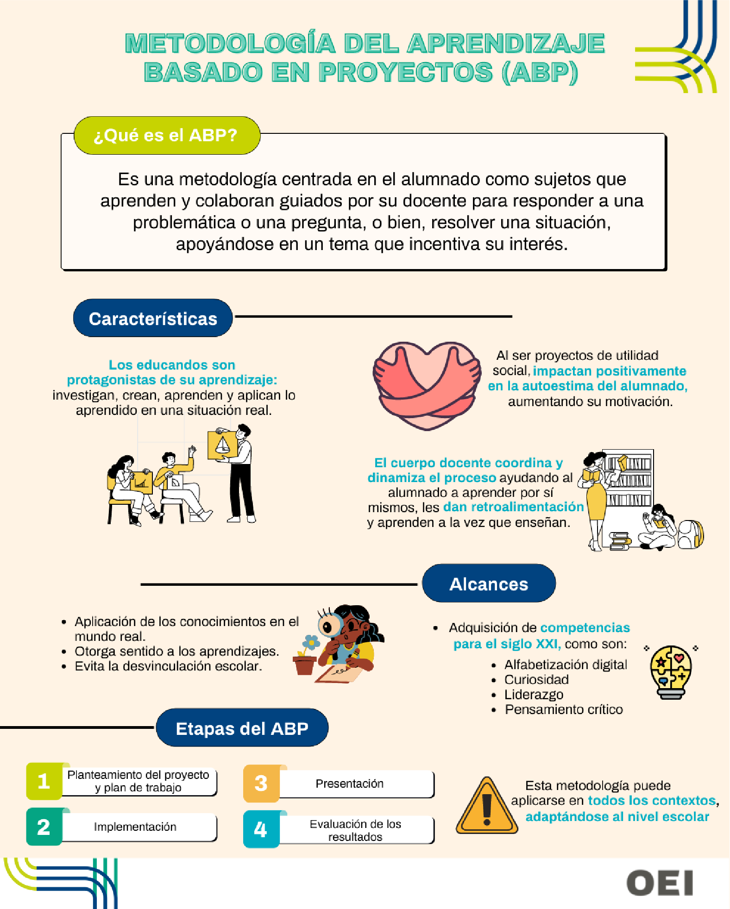
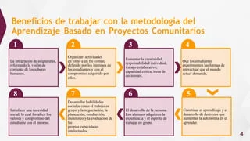
METODOLOGÍAS SOCIOCRÍTICAS
En la NEM se plantea que el trabajo en el aula se realice a partir de 𝗺𝗲𝘁𝗼𝗱𝗼𝗹𝗼𝗴í𝗮𝘀 𝗮𝗰𝘁𝗶𝘃𝗮𝘀.
ApS

Slide 18
¿Qué características tienen
las metodologías SOCIOCRÍTICAS?
Las actividades se orientan a contextos reales.
Se prioriza la calidad sobre la cantidad. No interesan tanto los saberes enciclopédicos, sino el dominio de métodos de análisis.
Los alumnos se implican en su propio aprendizaje. Se da importancia a sus vivencias.
Los contextos de aprendizaje son flexibles y diversificados.
Fomento del trabajo colaborativo y de habilidades de comunicación.

Slide 19
¿Cuáles son las implicaciones de una metodología activa?
Hacer conexiones de las experiencias, del saber común
Pensar
Actividad cognitiva
Aprendizaje

Slide 20
PERFIL DE EGRESO

Slide 21
Los rasgos globales del aprendizaje (perfil de egreso) ofrecen
una visión integral de los aprendizajes que las y los estudiantes
habrán de desarrollar a lo largo de la educación básica, en
los que se articulan las capacidades y los valores expresados en
los ejes articuladores con los conocimientos, actitudes, valores,
habilidades y saberes aprendidos gradualmente en los campos
formativos, un conjunto de las cualidades y los saberes que les
permitan seguir aprendiendo.

Slide 22
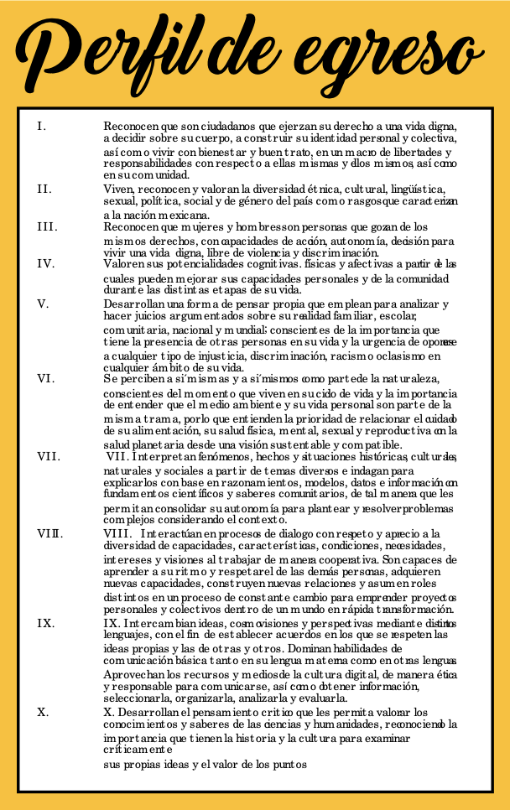
críticamente sus propias ideas y el valor de los puntos de vista de las y los demás como elementos centrales para proponer transformaciones en su comunidad desde una perspectiva solidaria.

Slide 23
EVALUACIÓN DE LOS APRENDIZAJES

Slide 24
EVALUACIÓN FORMATIVA
Actividades de
aprendizaje
PROCESO

Slide 25
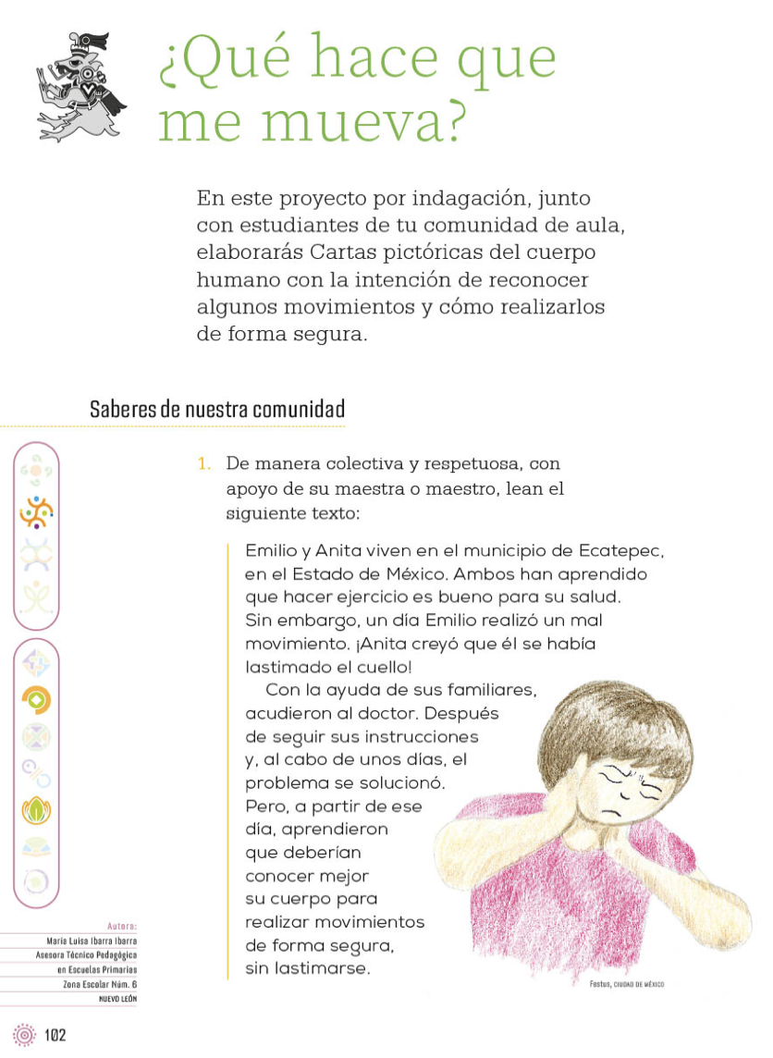
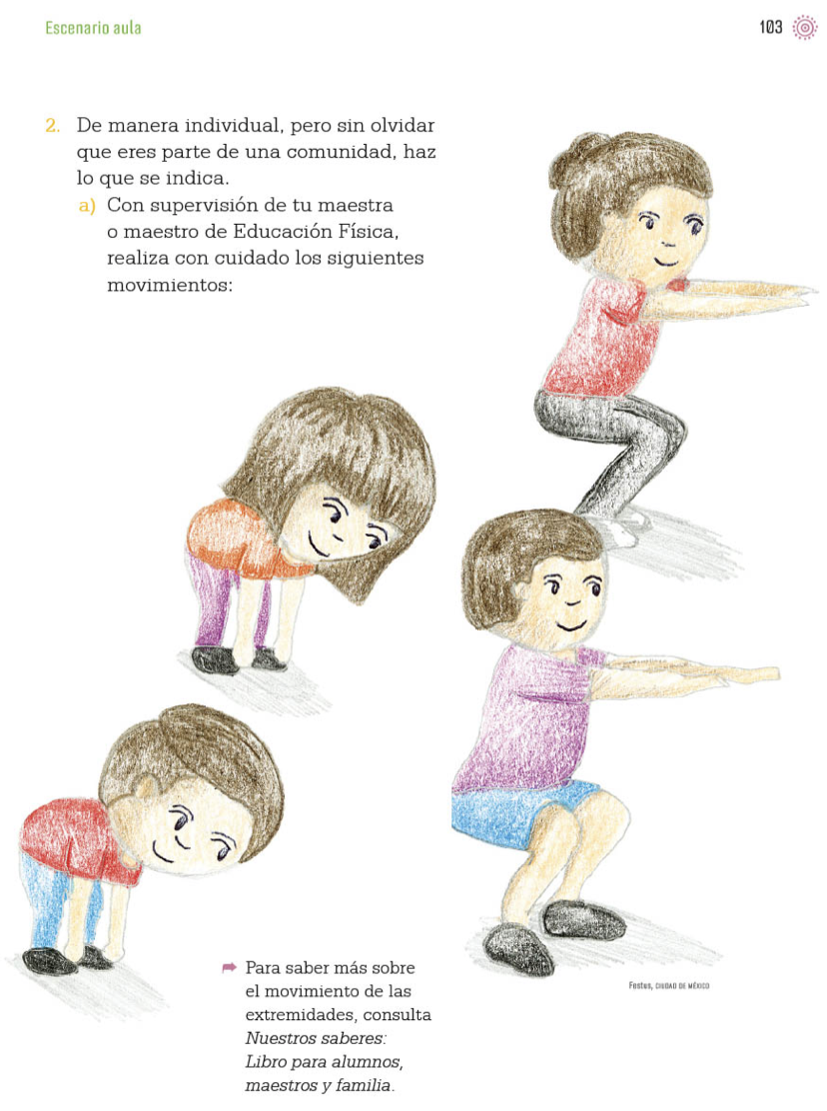

Slide 26
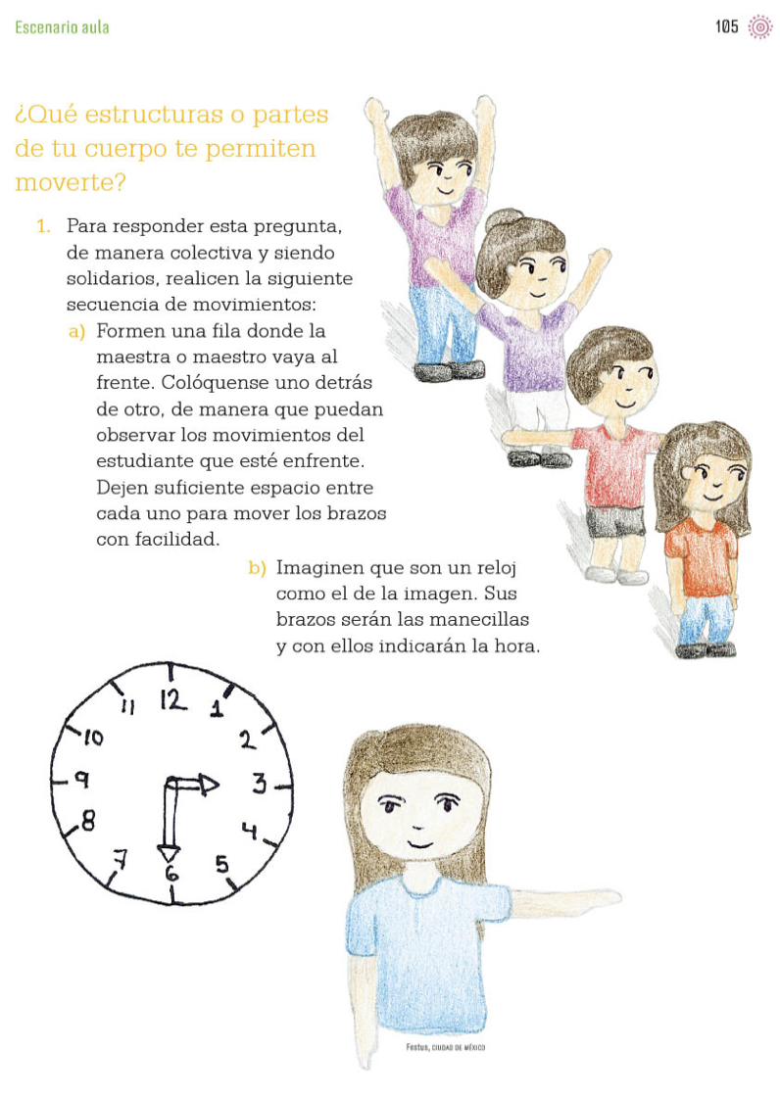

Slide 27
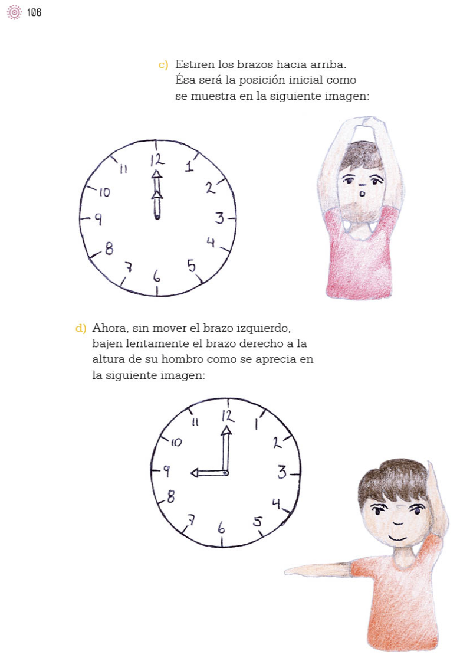
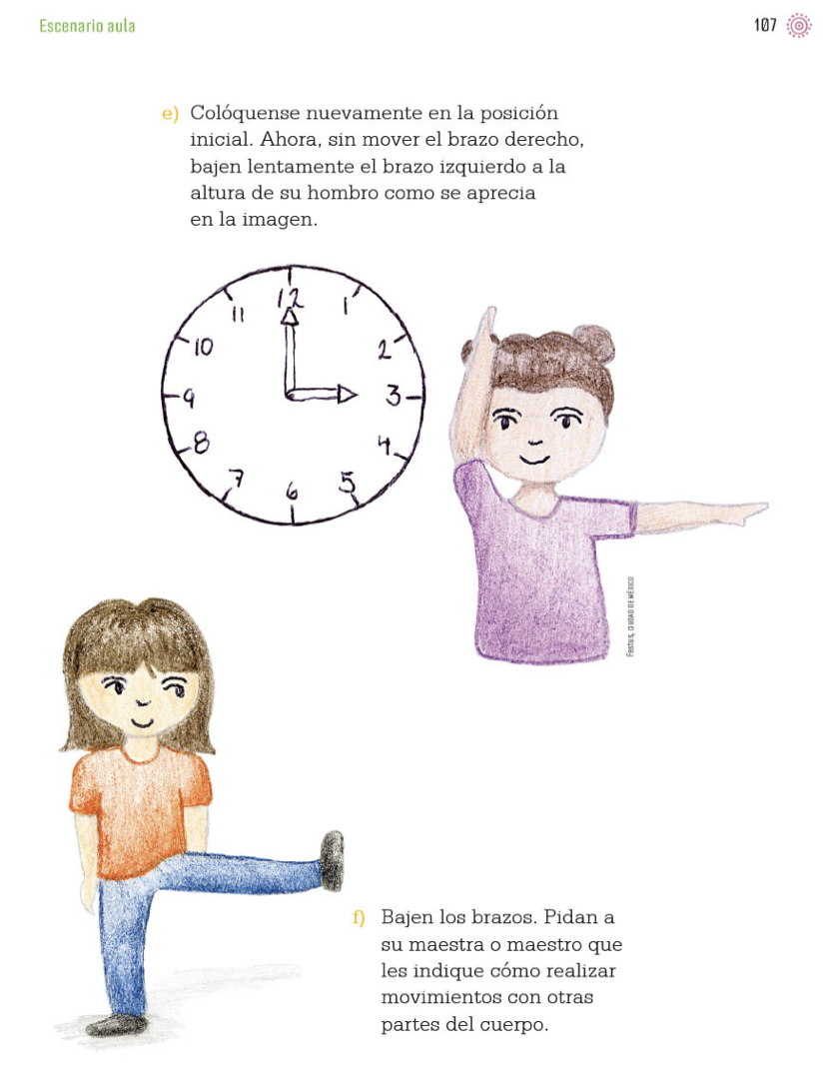

Slide 28
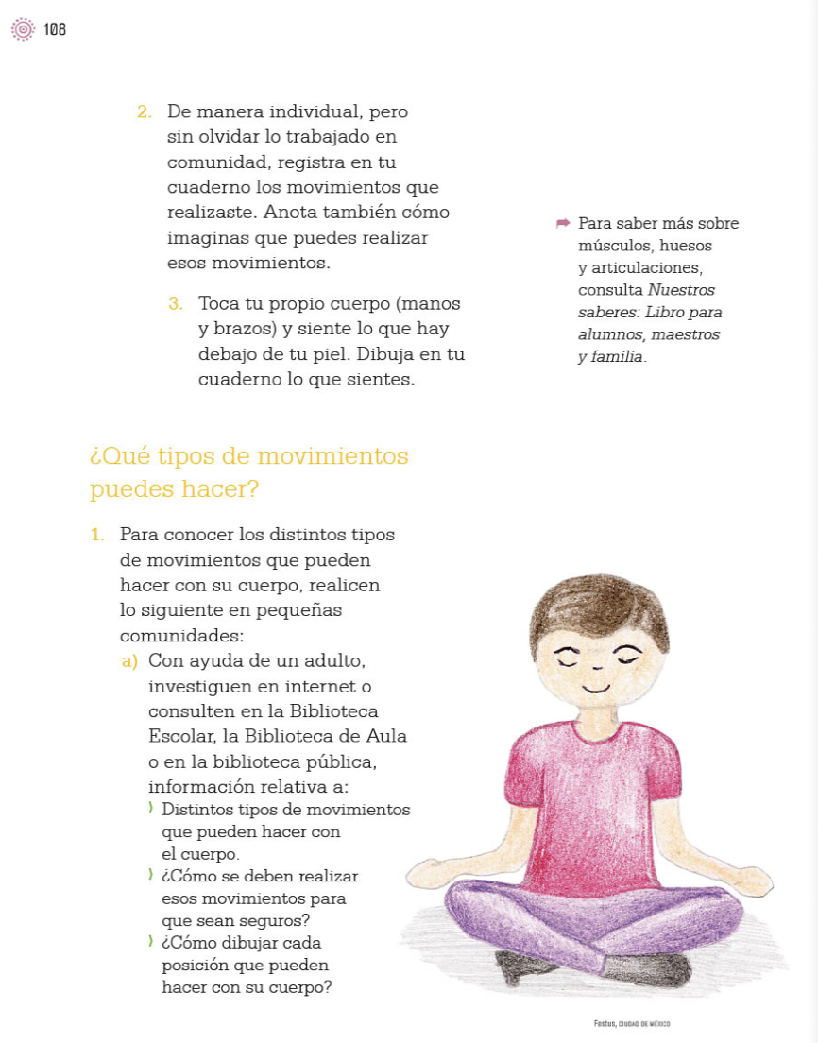
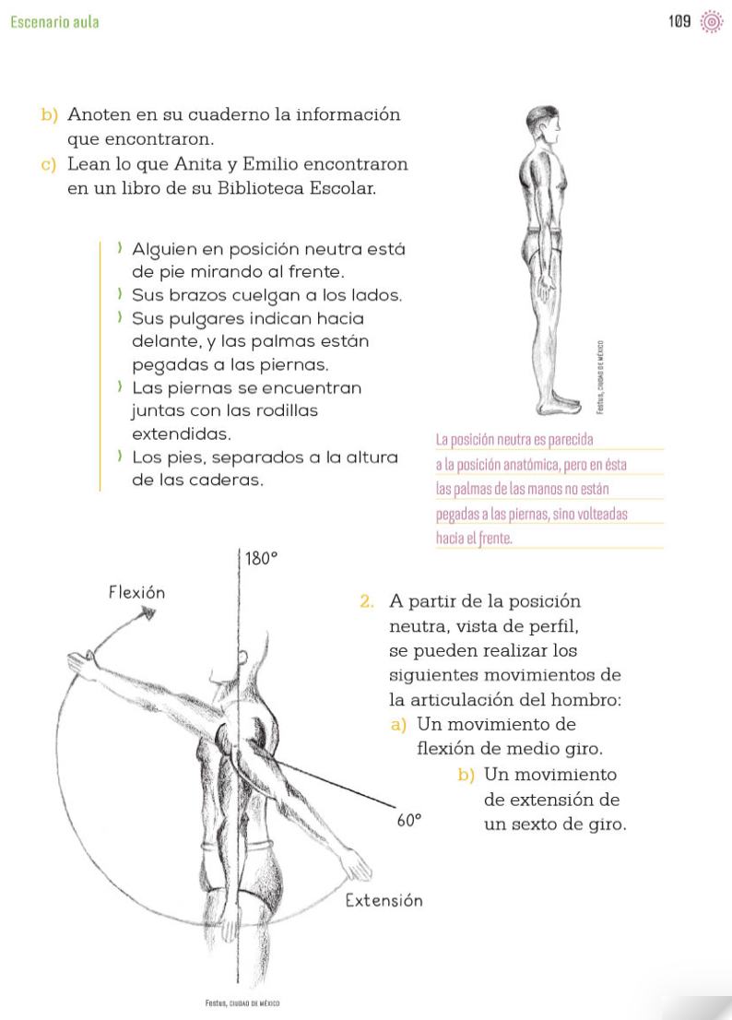

Slide 29
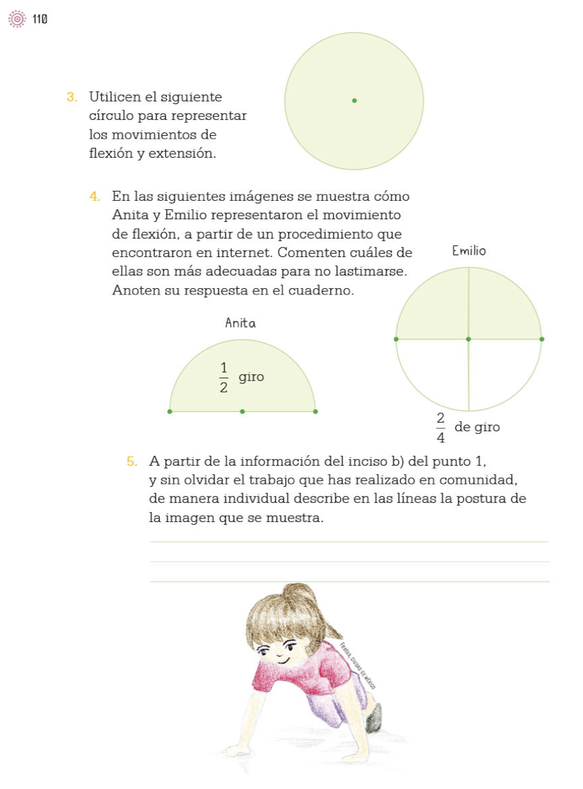
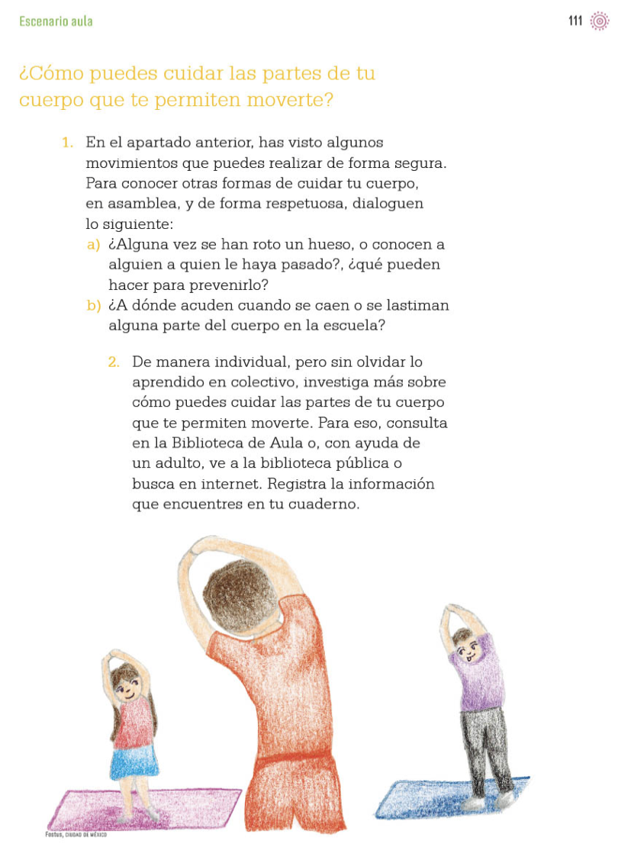

Slide 30
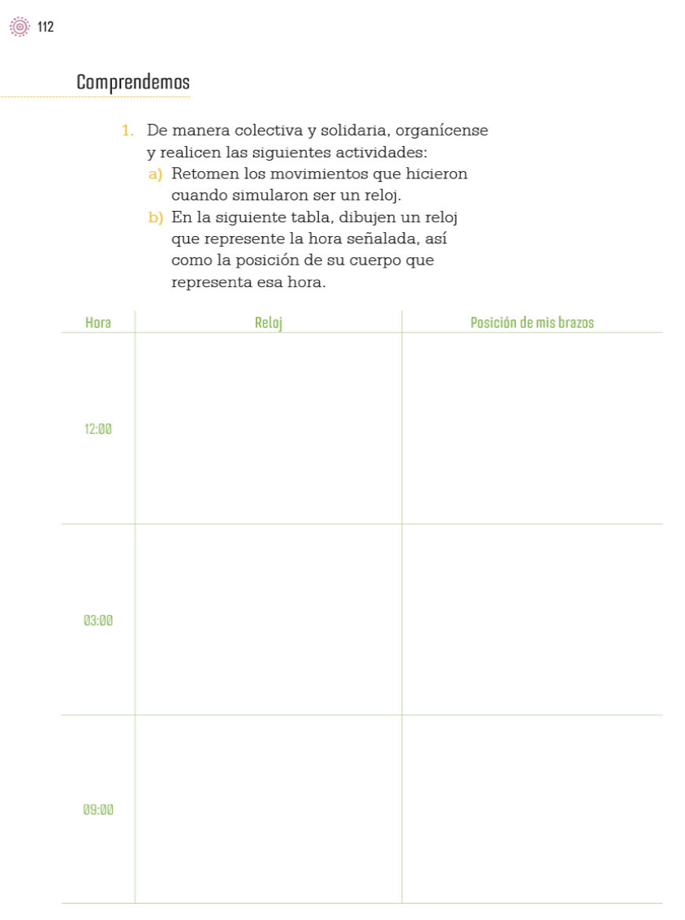
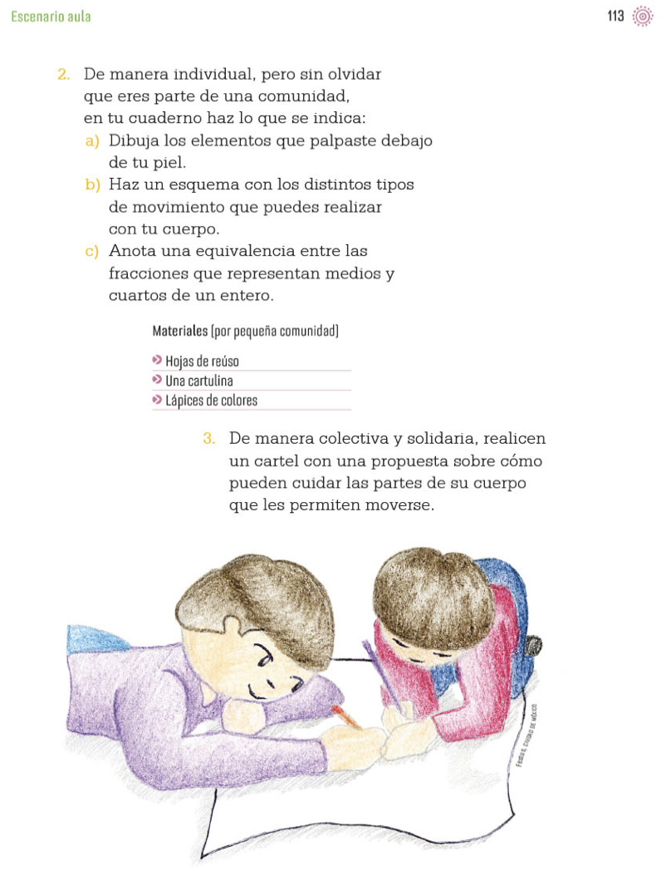

Slide 31
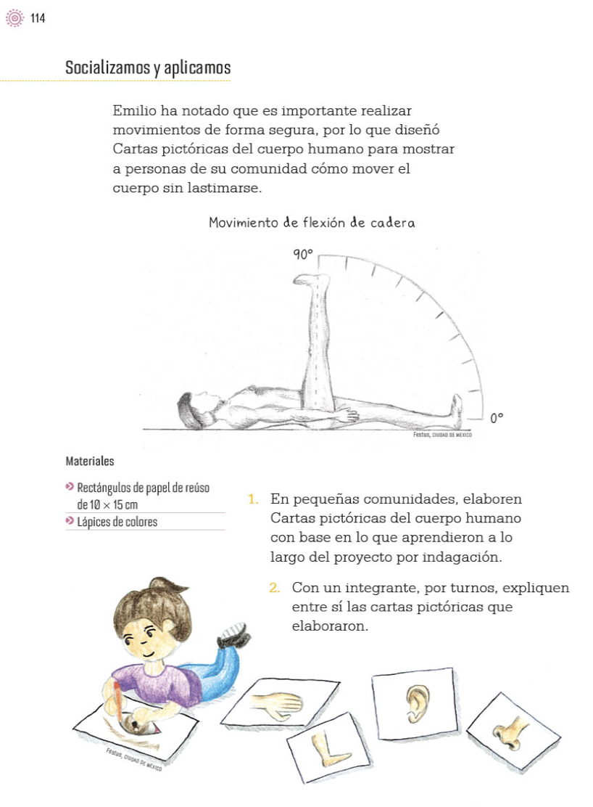
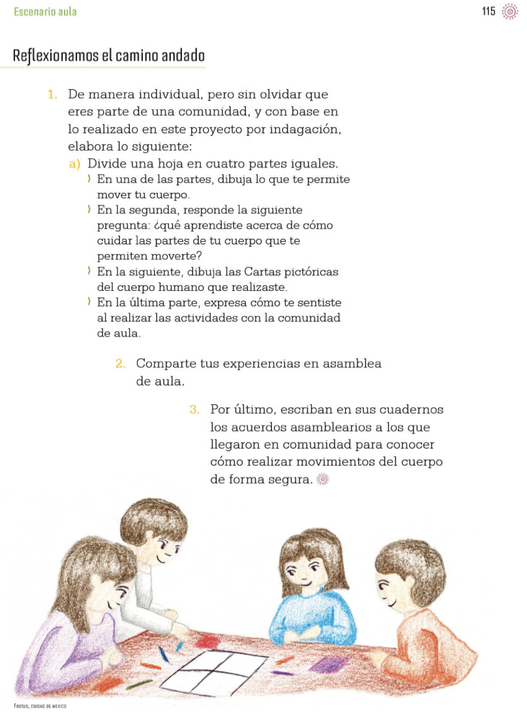

Slide 32
LA NUEVA ESCUELA MEXICANA PRESENTA: MARÍA LUISA IBARRA IBARRA
CONGRESO DE DIRECTIVOS
09 – 09 – 2023
Monterrey, nuevo león
RED SALESIANA
DE ESCUELAS MÉXICO

